Slide 1


Slide 2




Participo del Ministerio Infantil, ¿y ahora?
¡Felicitaciones!
Es una gran responsabilidad y un privilegio ser un instrumento en la causa de ganar almas para Cristo.
Por eso, es necesario fortalecer primero tu devoción personal para ser un modelo cristiano que represente a Cristo, y de esa forma conducir a los pequeñitos a las buenas nuevas de la salvación.

Slide 3




Tu vida espiritual no puede estar desatendida porque solo
Fuente de poder
Cristo es
Fuente de conocimiento de la Biblia
Fuente de autoridad divina
Necesitamos afirmar nuestra comprensión primero en lo que SOMOS, y después, en consecuencia, en lo que HACEMOS.

Slide 4


1. 1 Un líder en comunión con Dios necesita ser amigo de la Biblia
¿Y cómo podemos lograrlo?
Se puede comenzar dedicando quince minutos por día e ir agregando tiempo de acuerdo a cómo se forma el hábito.
Elegir un lugar adecuado también es importante, sin ruidos o interferencias durante la comunión.
Reunir y utilizar algunos materiales para el momento de encuentro con la Palabra de Dios.
Tener actitudes correctas, de reverencia y devoción, con atención enfocada y pensamientos dirigidos a las cosas del Cielo.
Realizar una lectura reflexiva
Sintetizar y escribir un título acerca del estudio realizado.
¿Cuál es la importancia de reservar un tiempo diario para la comunión?
Para demostrar devoción a Dios.
Para obtener su dirección.
Para tener alegría en él.
Para ser transformados por él.

Slide 5


Estudiar y memorizar la Palabra de Dios ayuda a:
Testificar
Tener fuerza espiritual Resistir la tentación
Tomar decisiones sensatas
Sentir paz y ánimo, aun en situaciones difícile
Comprender las orientaciones divinas para la vida en general
Discernir la voluntad de Dios y tener más capacidad para cumplirla
Desarrollar una mente más fuerte y saludable espiritualmente
Entender la importancia de una vida pura y santificada

Slide 6




Al meditar en los textos bíblicos es importante responder preguntas como:
¿Qué me enseña este texto sobre Dios?
¿Qué me enseña este texto sobre las situaciones o personajes?
¿Qué le dice este texto a mi corazón?
¿Qué debo hacer a partir de lo que aprendí?

Slide 7

Maestro
¡Atención!
Tú necesitas estudiar la Lección de Escuela Sabática de los adultos, porque es la herramienta de estudio de la Biblia que está adecuada a tu edad.
No debes conformarte con la lección que preparas y estudias para enseñar a los niños de tu clase, porque lo que alimenta a los niños no es suficiente para tu robustez espiritual.
Acompaña el estudio de la lección bíblica con el Espíritu de Profecía sugerido en el manual de tu clase, para profundizar en los detalles y el conocimiento de la historia.

Slide 8

1.2 Un líder en comunión con Dios tiene que ser dedicado a la oración
El estudio de la Palabra de Dios no puede realizarse sin solicitar la iluminación del Espíritu Santo.
Los momentos de oración tienen que ser continuos.
Utiliza himnos y músicas para complementar el momento de adoración.
Un espíritu de oración constante debe exhalar de la vida del cristiano. Nunca debe cortar la relación con el cielo [...]. Pablo trabajaba ‘de noche y de día’ (1 Tes. 2:9), y también oraba ‘de noche y de día (1 Tes. 3:10).

Slide 9



¿Qué es la oración? Por Donna Berchthold (1993, p. 15)
La oración es un sentimiento de la
presencia de Dios.
La oración es poder y alegría ilimitados.
La oración es comunión con Dios.
La oración es abrir el corazón a Dios.
La oración es diálogo (conversar y escuchar).
La oración en mí es un hábito.
La oración es la vida de mi alma.
La oración es buenas nuevas.

Slide 10



Guía para colorear la Palabra de Dios mientras meditas en ella.
Pintar de violeta los textos de alabanza y exaltación
al nombre de Dios.
Pintar de rojo los textos de gratitud.
Pintar de azul los textos de confesión y arrepentimiento.
Pintar de amarillo los textos de entrega.
Pintar de verde los textos con promesas.
Pintar de rosa los textos de regocijo y alegría.
Podemos permanecer activos en oración por medio de los encuentros diarios con Dios, agregando desafíos mensuales de oración (que pueden ser acciones relacionadas al tema estudiado en la Palabra de Dios, en la Lección de la Escuela Sabática o alguna actividad desarrollada en la iglesia), a fin de fortalecer el principio de que orar debe ser una práctica constante en la vida cristiana.

Slide 11

2. Un líder en comunión con Dios necesita ser un hombre o una mujer que viva un estilo de vida cristiana adventista
Cuando reconocemos la importancia del sacrificio de Jesús en la cruz como el precio pagado por nuestra salvación, él nos invita a aceptar ese sacrificio de amor y a entregarle totalmente la vida, naciendo de nuevo (Juan 3:3-15).
En consecuencia, una vida renovada conduce al cristiano a un modelo elevado de comportamiento por medio de un estilo de vida que glorifique a Dios y que dé evidencia pública de la fe y el compromiso que tiene con Jesus cristo.
Hay dos principios bíblicos que fundamentan la importancia del estilo de vida cristiana adventista:
La restauración de la imagen de Dios en el ser humano (Gén. 1:26, 27; Gén. 3; Rom. 8:29; 1 Cor. 15:49; 2 Cor. 3:18; Efe. 4:22-24; Col. 3:8-10).
La misión profética específica de la Iglesia Adventista del Séptimo Día en el tiempo del fin. (Isa. 40:1-5; Isa. 58:12; Mal. 4:4-6; Apoc. 14:6-12; Mat. 3:4; Mar. 1:6; Luc. 1:15).

Slide 12


Es de especial importancia que el líder reafirme su compromiso con un estilo de vida cristiano que represente su llamado y su misión ante el mundo.
Está orientada claramente en las Escrituras por el principio de la modestia y de la belleza interior, que implican el buen gusto con decoro.
Los Adventistas del Séptimo día creen que los principios
referentes al vestuario que aparecen 1 Timoteo 2:9, 10 y
1 Pedro 3:3, 4, con relación a las mujeres cristianas,
se aplican también a los hombres.
La vestimenta del cristiano

Slide 13

¿Cuál sería una vestimenta apropiada para un líder de nuevas generaciones?
Vestirse de manera adecuada, con buen gusto, aseo y sin exagerar es una forma de presentarnos bien ante Dios y las personas.
Vestirse de forma decente, modesta y aseada.
Ropas sin telas transparentes, escotadas, cortas, mal abotonadas, arrugadas, ajustadas al cuerpo, etc.
Sugerencias:
Elige ropas que te sientan bien y sean cómodas para realizar las actividades de la Escuela Sabática.
Es importante no usar, en el contexto de la ropa que utilizamos en las actividades diarias.

Slide 14



Apariencia personal y adornos:
Vestirse con modestia, decencia y buen criterio.
Cultivar un espíritu manso y apacible que es de gran estima delante de Dios (1 Ped. 3:4).
Evitar la sensualidad provocativa tan común en la moda actual.
No ostentar “oro, perlas o piedras preciosas, o vestidos costosos” (1 Tim 2:9).
No usar joyas y otros adornos, piercings o tatuajes (Lev. 19:28).

Slide 15
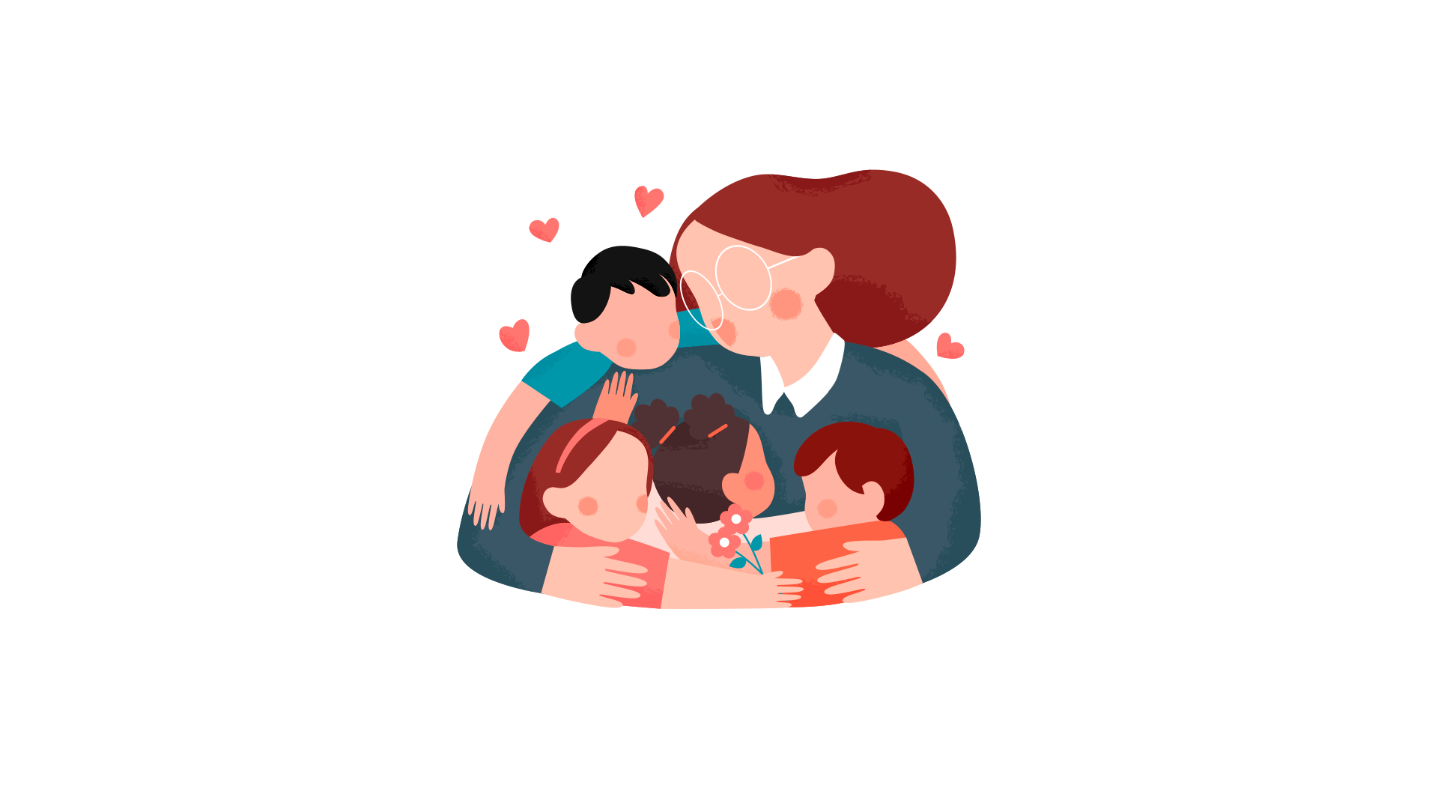
La búsqueda de autoestima y valorización social por medio del uso de joyas o adornos externos está en conflicto con la profunda experiencia cristiana que Dios desea para sus hijos e hijas.
Por el contrario, somos valiosos porque fuimos:
Creados a imagen de Dios (Gén. 1:26,27).
Dotados de dones y talentos únicos (Mat. 25:14-29);
Rescatados del pecado por el precio más elevado del Universo: la preciosa sangre de Cristo (1 Cor. 6:20).

Slide 16
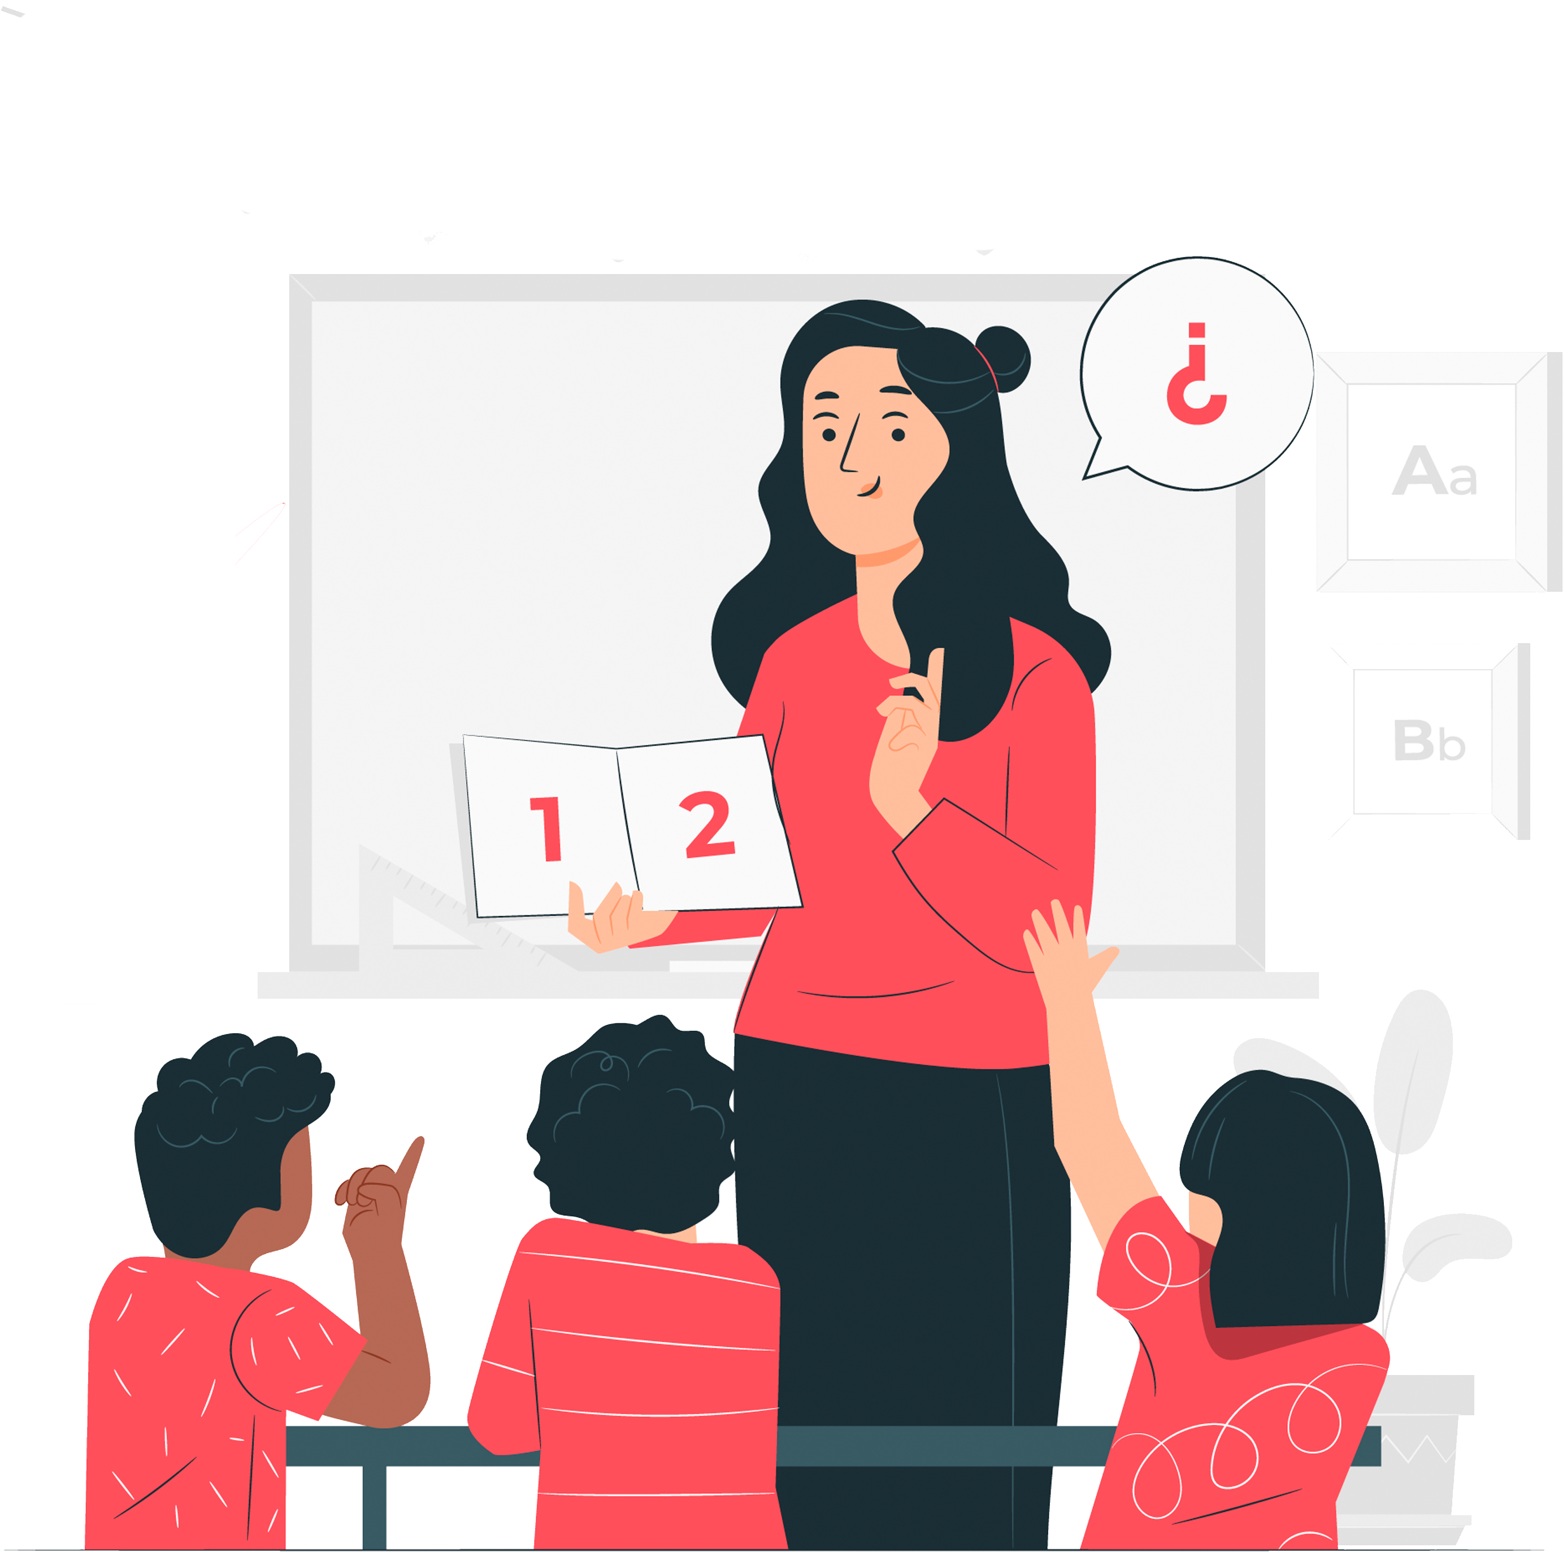
Gestos y postura
La enseñanza no se realiza solo por medio de palabras, sino también de los gestos, de la postura del cuerpo y de la voz, de la apariencia personal y de la ropa que cubre nuestro cuerpo. Por eso, es necesario que el líder se preocupe por esas cosas, para que contribuyan a alcanzar su objetivo y no sirvan de tropiezo en el cumplimiento de la preciosa misión que tiene.

Slide 17

3. Un líder en comunión con Dios necesita ser comprometido y puntual
Una de las formas de poner en práctica el compromiso asumido, es tener cuidado con la gestión del tiempo. Quién aprende a administrar el tiempo:
Pone a Dios en primer lugar
Desarrolla dominio propio y disciplina
Tiene un mayor control de su vida
Tiene menos estrés porque hay menos imprevistos
Dispone de tiempo para aprender cosas nuevas
Cuida de su salud emocional

Slide 18

Como tener un mejor manejo del tiempo para ser puntual
Programa todas las actividades de tu rutina.
Analiza cuanto tempo te demoras para hacer cada una de ellas: hacer el culto por la mañana, preparar el desayuno, cambiarse, ayudar a los niños, ir hasta la iglesia, etc.
Piensa en la posibilidad de levantarte mas temprano o realizar la menor cantidad de tareas si el tiempo no alcanza.
Otra sugerencia es dejar mas cosas listas durante el viernes
Observación: ¡el maestro necesita estar antes de que los alumnos!

Slide 19


4. Un líder en comunión con necesita ser organizado y preparado
La falta de organización da lugar a la improvisación
ATENCIÓN
La improvisación nos hace perder tiempo valioso de la clase
Una clase desordenada promueve la irreverencia y la indisciplina

Slide 20

¿Cómo facilitar la organización de la clase?
Comienza el sábado anterior: haz una lista de los materiales y objetos que necesitarás para los diferentes momentos de la Escuela Sabática.
Pide ayuda y delega actividades para aliviar la sobrecarga de responsabilidades.
Organiza actividades lúdicas, interesantes y creativas. Los niños aprenden más cuando interactúan con el aprendizaje.
Estudia de antemano lo que necesita ser enseñado. No leas la historia, es menos atractiva para los niños y rápidamente pierden la atención.

Slide 21

5. Misión y voluntariado
Las actividades y los desafíos de la Escuela Sabática deben llevar a los pequeños a pensar y actuar en favor del prójimo, alentándolos a descubrir las necesidades de las personas y mostrar interés por ellas.

Slide 22

Los niños pueden ser incentivados a:
Frecuentar y llevar amigos a la clase de Escuela Sabática
Realizar visitas a otros niños o adultos
Compartir lo aprendido en la Escuela Sabática a través de cartas, notas, dibujos, etc.
Invitar a amigos para actividades lúdicas que ayudarán a compartir verdades espirituales aprendidas en la iglesia
Invitar a amigos a almorzar, cenar o merendar en casa

Slide 23

Ayudar a los compañeros de escuela que tienen dificultades de aprendizaje
Tener un grupo pequeño para enseñar a la gente acerca de la Biblia
Dar estudios bíblicos, utilizando proyectos y materiales puestos a disposición por el Ministerio Infantil
Cooperar con las acciones sociales desarrolladas por la iglesia
Realizar las actividades de servicio sugeridas en el Manual de cada clase de la escuela sabática
Usar el momento de culto familiar para desarrollar habilidades misioneras.

Slide 24

“Sin mí—dice Cristo, “nada podéis hacer”. Entonces, ¿de qué valor sería la enseñanza de uno que por experiencia personal no sabe nada del poder de Cristo? Sería una gran inconsecuencia insistir en que tal persona enseñase una clase en la escuela sabática, pero es aún peor permitir que una clase esté bajo la influencia de un maestro cuyo comportamiento y manera de vestir nieguen al Salvador a quien profesa servir” (WHITE, COES, p. 104).

Slide 25

…de mantener viva la llama del discipulado y la misión es dedicar tiempo a estar junto con el niño, trabajar con él y enseñarle también por tu ejemplo. El interés debe centrarse en acompañar y contribuir a su autonomía y participación en la familia, la sociedad y en la iglesia.
LA MEJOR
MANERA...

